Slide 1
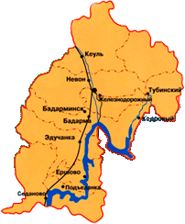

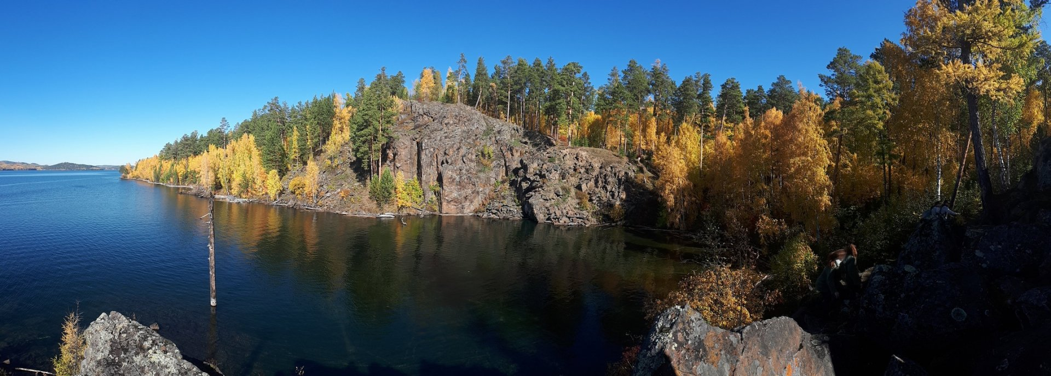
ИТОГИ ИСПОЛНЕНИЯ БЮДЖЕТА
МУНИЦИПАЛЬНОГО ОБРАЗОВАНИЯ
«УСТЬ - ИЛИМСКИЙ РАЙОН» за 2024 год

Slide 2
Основные параметры бюджета района
Основные параметры бюджета муниципального образования «Усть-Илимский район» в 2024 году
Показатели | 2024 год плановые показатели |  | Прирост (снижение) | Исполнено в 2024 году | % исполнения
 | Первоначальный Решение Думы от 28.12.2023 № 29/5 | Уточненный Решение Думы от 26.12.2024 № 5/1 (с учетом приказа №56-од)
ДОХОДЫ, всего | 1 143 809,7 | 1 321 240,8 | + 177 431,1 | 1 308 310,1 | 99,0
РАСХОДЫ, всего | 1 165 609,7 | 1 362 035,7 | + 196 426,0 | 1 274 175,3 | 93,5
ДЕФИЦИТ (-) ПРОФИЦИТ (+) | -21 800,0 | -40 794,9 |  | +34 134,8 | -
% дефицита | 7,5 | 12,2 |  | - | -
Остатки денежных средств на начало года |  | 40 794,9 |  | 40 794,9
Остатки денежных средств на конец года |  |  |  | 71 917,3
КОМИТЕТ ПО ЭКОНОМИКЕ И ФИНАНСАМ УСТЬ-ИЛИМСКОГО МУНИЦИПАЛЬНОГО ОКРУГА

Slide 3
Структура доходной части бюджета района
Доходы
Налоговые и неналоговые
доходы
в том числе основные:
- НДФЛ,
- платежи при пользовании
природными ресурсами,
- доходы от использования имущества,
- доходы от оказания платных услуг
Безвозмездные
поступления
на выполнение делегированных
полномочий:
- субвенции,
- иные межбюджетные трансферты
из бюджетов поселений
на софинансирование полномочий местного бюджета:
- дотации,
- субсидии,
- прочие безвозмездный поступления
25,5 %
74,5 %
КОМИТЕТ ПО ЭКОНОМИКЕ И ФИНАНСАМ УСТЬ-ИЛИМСКОГО МУНИЦИПАЛЬНОГО ОКРУГА

Slide 4
Доходы бюджета района
(тыс. рублей)
Показатели | 2023 год | 2021 год | 2024 год |  | Прирост (снижение) 2024 год к 2023 году |  | Отклонение исполнения (2024 год) | % исполнения (2024 год)
 | план | факт | план | факт | сумма | %
ДОХОДЫ: | 1 201 893,8 | 1 193 083,0 | 1 321 240,8 | 1 308 310,1 | + 115 227,1 | 109,7 | - 12 930,7 | 99,0
налоговые доходы | 262 719,2 | 262 700,4 | 302 466,7 | 299 643,7 | + 36 943,3 | 114,1 | - 2 823,0 | 99,1
неналоговые доходы | 44 043,3 | 43 964,5 | 33 203,3 | 33 413,7 | - 10 550,8 | 76,0 | 210,4 | 100,6
безвозмездные поступления | 895 131,3 | 886 418,1 | 985 570,8 | 975 252,7 | + 88 834,6 | 110 | - 10 318,1 | 99,0
Динамика поступлений доходов
109,7%
Исполнение по доходам в 2024 году
– 1 308,3 млн. рублей, 99,0 % к уточненному плану (1 321,2 млн. рублей).
Темп роста к 2023 году 109,7 %, прирост 115 ,2 млн. рублей.
КОМИТЕТ ПО ЭКОНОМИКЕ И ФИНАНСАМ УСТЬ-ИЛИМСКОГО МУНИЦИПАЛЬНОГО ОКРУГА

Slide 5
Доходы бюджета района
Динамика поступлений налоговых доходов:
+ 36 943,3
(тыс. рублей)
Показатели | 2023 год факт | 2024 год |  | % исполнения | Прирост (снижение) 2024 к 2023
 |  | план | факт
НАЛОГОВЫЕ ДОХОДЫ: | 262 700,4 | 302 466,7 | 299 643,7 | 99,1 | + 36 943,3
НДФЛ | 243 789,6 | 279 565,3 | 277 625,3 | 99,3 | + 33 835,7
Налоги на совокупный доход | 15 342,1 | 17 643,0 | 16 966,5 | 96,2 | + 1 624,4
Прочие налоговые доходы | 3 568,7 | 5 258,4 | 5 051,9 | 96,1 | + 1 483,2
114,1%
Исполнение по налоговым доходам в 2024 году – 299 643,7 млн. рублей, 99,1 % к уточненному плану (302,5 млн. рублей).
Темп роста к 2023 году 114,1 %, прирост 36,9 млн. рублей.
НДФЛ в структуре налоговых доходов составил 92,7 %, или 277,6 млн. рублей.
Прирост к 2023 году составил 33,8 млн. рублей, темп роста 113,9 %.
КОМИТЕТ ПО ЭКОНОМИКЕ И ФИНАНСАМ УСТЬ-ИЛИМСКОГО МУНИЦИПАЛЬНОГО ОКРУГА

Slide 6
Доходы бюджета района
Динамика поступлений неналоговых доходов:
-10 550,8
(тыс. рублей)
Показатели | 2023 год факт | 2024 год |  | % исполнения | Прирост (снижение) 2024 к 2023
 |  | план | факт
НЕНАЛОГОВЫЕ ДОХОДЫ: | 43 964,5 | 33 203,3 | 33 413,7 | 100,6 | - 10 550,8
Доходы от использования имущества | 14 518,7 | 13 191,9 | 13 193,0 | 100,0 | - 1 325,7
Платежи при пользовании природными ресурсами | 21 104,5 | 13 243,5 | 13 445,5 | 101,5 | - 7 659,0
Остальные неналоговые доходы | 8 341,3 | 6 767,9 | 6 775,2 | 100,1 | - 1 566,1
76 %
Исполнение по неналоговым доходам в 2024 году – 33,4 млн. рублей, 100,6 % к уточненному плану (33,2 млн. рублей).
Снижение на 10,6 млн. рублей, обусловлено в основном в результате уменьшения поступлений платежей при пользовании природными ресурсами на 7,7 млн. рублей.
Платежи при пользовании природными ресурсами в структуре неналоговых доходов составили 40,2 %, или 13,4 млн. рублей.
КОМИТЕТ ПО ЭКОНОМИКЕ И ФИНАНСАМ УСТЬ-ИЛИМСКОГО МУНИЦИПАЛЬНОГО ОКРУГА

Slide 7
Структура безвозмездных поступлений бюджета
+ 88 834,6
(тыс. рублей)
Показатели | 2023 год факт | 2024 год |  | % исполнения | Прирост (снижение) 2024 к 2023
 |  | план | факт
БЕЗВОЗМЕЗДНЫЕ ПОСТУПЛЕНИЯ: | 886 418,1 | 985 570,8 | 975 252,7 | 99,0 | + 88 834,6
Дотации | 80 552,5 | 147 068,9 | 147 068,9 | 100,0 | + 66 516,4
Субсидии | 174 570,4 | 94 806,0 | 93 007,7 | 98,1 | - 81 562,7
Субвенции | 604 180,0 | 678 367,2 | 670 042,0 | 98,8 | + 65 862,0
Иные МБТ | 26 918,2 | 65 280,4 | 65 085,8 | 99,7 | + 38 167,6
Прочие БП | 200,0 | 0,0 | 0,0 | - | - 200,0
Динамика безвозмездных поступлений
110 %
Исполнение по безвозмездным поступлениям из областного бюджета в 2024 году –975,3 млн. рублей, 99% к уточненному плану
(985,6 млн. рублей).
КОМИТЕТ ПО ЭКОНОМИКЕ И ФИНАНСАМ УСТЬ-ИЛИМСКОГО МУНИЦИПАЛЬНОГО ОКРУГА

Slide 8
Межбюджетные отношения
Расходы бюджета за счет целевых МБТ из областного бюджета и местный бюджет в 2023-2024 годах, в т.ч. предоставление МБТ поселениям
(тыс. рублей)
Показатели | 2022 год | 2023 год План | 2023 год Факт | Прирост (снижение)
Показатели | 2021 год | 2022 год План | 2022 год Факт | сумма | %
Расходы (без условно-утвержденных) | 1 169 273,5 | 1 259 530,7 | 1 198 072,5 | 28 799,0 | 102,5
областной бюджет (целевые МБТ) | 814 274,5 | 806 674,0 | 798 023,6 | -16 250,9 | 98
в т.ч. МБТ поселениям | 78 004,2 | 80 506,7 | 80 506,7 | 2 502,5 | 103,2
местный бюджет | 354 999,0 | 452 856,7 | 400 048,9 | 45 049,9 | 112,7
в т.ч. МБТ поселениям | 24 920,5 | 20 826,3 | 20 826,3 | -4 094,2 | 83,6
Показатели | 2023 год | 2024 год План | 2024 год Факт | Прирост (снижение)
Показатели | 2021 год | 2022 год План | 2022 год Факт | сумма | %
Расходы (без условно-утвержденных) | 1 198 072,5 | 1 362 035,7 | 1 274 175,3 | 76 102,8 | 106,4
областной бюджет (целевые МБТ) | 798 023,6 | 804 966,1 | 794 648,1 | -3 375,5 | 99,6
в т.ч. МБТ поселениям | 80 506,7 | 88 864,7 | 88 864,7 | 8 358,0 | 110,4
местный бюджет | 400 048,9 | 557 069,5 | 479 527,2 | 79 478,2 | 119,9
в т.ч. МБТ поселениям | 20 826,3 | 29 932,2 | 29 932,2 | 9 105,9 | 143,7
Удельный вес в расходах:
99,6 %
КОМИТЕТ ПО ЭКОНОМИКЕ И ФИНАНСАМ УСТЬ-ИЛИМСКОГО МУНИЦИПАЛЬНОГО ОКРУГА

Slide 9

Расходы бюджета района
Динамика расходов по функциональной структуре
в 2023-2024 годах
(тыс. рублей)
Показатели | 2023 год | 2024 год План | 2024 год Факт | Прирост (снижение) 2024 г к 2023 г |  | Отклонение 2024 г (сумма) | % исполнения 2024 г
Показатели | 2021 год | 2022 год План | 2022 год Факт | сумма | %
РАСХОДЫ: | 1 198 072,5 | 1 362 035,7 | 1 274 175,3 | 76 102,8 | 106 | 87 860,4 | 94
расходы на социальную сферу | 945 653,8 | 977 563,6 | 952 134,4 | 6 480,6 | 101 | 25 429,2 | 97
образование | 897 200,3 | 927 770,9 | 904 565,5 | 7 365,2 | 101 | 23 205,4 | 97
культура | 20 499,0 | 20 155,5 | 19 072,5 | -1 426,5 | 93 | 1 083,0 | 95
здравоохранение | 862,1 | 300,0 | 247,1 | -615,0 | 29 | 52,9 | 82
социальная политика | 13 575,8 | 13 768,5 | 13 343,6 | -232,2 | 98 | 424,9 | 97
физическая культура и спорт | 13 516,6 | 15 568,7 | 14 905,7 | 1 389,1 | 110 | 663,0 | 96
расходы на прочие отрасли | 151 085,7 | 264 675,2 | 202 244,0 | 51 158,3 | 134 | 62 431,2 | 76
общегосударственные вопросы | 119 606,8 | 144 412,8 | 137 342,5 | 17 735,7 | 115 | 7 070,3 | 95
национальная оборона | 14,5 | 192,3 | 165,3 | 150,8 | 1 140 | 27,0 | 86
национальная безопасность | 8 365,1 | 10 180,6 | 9 821,1 | 1 456,0 | 117 | 359,5 | 96
национальная экономика | 1 722,9 | 20 397,1 | 9 073,3 | 7 350,4 | 527 | 11 323,8 | 44
ЖКХ | 17 744,4 | 43 031,8 | 41 457,6 | 23 713,2 | 234 | 1 574,2 | 96
охрана окружающей среды | 3 630,4 | 46 366,8 | 4 376,1 | 745,7 | 121 | 41 990,7 | 9
обслуживание муницип. долга | 1,6 | 93,8 | 8,1 | 6,5 | 100 | 85,7 | 9
финансовая поддержка поселений | 101 333,0 | 119 796,9 | 119 796,9 | 18 463,9 | 98 | 0,0 | 100
КОМИТЕТ ПО ЭКОНОМИКЕ И ФИНАНСАМ УСТЬ-ИЛИМСКОГО МУНИЦИПАЛЬНОГО ОКРУГА

Slide 10
ПРОГРАММНАЯ СТРУКТУРА БЮДЖЕТА РАЙОНА
КОМИТЕТ ПО ЭКОНОМИКЕ И ФИНАНСАМ УСТЬ-ИЛИМСКОГО МУНИЦИПАЛЬНОГО ОКРУГА

Slide 11
Программная структура расходов бюджета района
Расходы бюджета района в рамках программ по направлениям и непрограммных расходов в 2023-2024 годах
(тыс. рублей)
Показатели | 2023 год | 2024 год План | 2024 год Факт | Прирост (снижение) 2024 г к 2023 г |  | Отклонение 2024 г (сумма) | % исполнения 2024 г
Показатели | 2021 год | 2022 год План | 2022 год Факт | сумма | %
МП, НАПРАВЛЕННЫЕ НА: | 1 169 471,9 | 1 328 293,4 | 1 242 279,8 | 72 807,9 | 106 | 86 013,6 | 94
СОЦИАЛЬНОЕ РАЗВИТИЕ РАЙОНА: | 793 270,5 | 873 170,2 | 849 391,0 | 56 120,5 | 107 | 23 779,2 | 97
Здоровое поколение | 13 867,2 | 15 901,7 | 15 169,8 | 1 302,6 | 109 | 731,9 | 95
Развитие культуры | 35 385,7 | 40 984,6 | 39 358,2 | 3 972,5 | 111 | 1 626,4 | 96
Образование | 744 017,6 | 816 283,9 | 794 863,0 | 50 845,4 | 107 | 21 420,9 | 97
ОБЕСПЕЧЕНИЕ ЭКОНОМИЧЕСКОГО РОСТА РАЙОНА: | 202 581,3 | 248 187,5 | 242 344,2 | 39 762,9 | 120 | 5 843,3 | 98
Управление муниципальной собственностью | 15 494,2 | 20 294,3 | 18 949,4 | 3 455,2 | 122 | 1 344,9 | 93
Управление муниципальными финансами | 134 282,4 | 154 721,5 | 152 748,0 | 18 465,6 | 114 | 1 973,5 | 99
Поддержка приоритетных отраслей экономики | 0,0 | 6 410,0 | 6 304,1 | 6 304,1 | 100 | 105,9 | 98
Совершенствование муниципального управления | 52 804,7 | 66 761,7 | 64 342,7 | 11 538,0 | 122 | 2 419,0 | 96
НА РАЗВИТИЕ ИНФРАСТРУКТУРЫ И ОБЕСПЕЧЕНИЕ УСЛОВИЙ ЖИЗНЕДЕЯТЕЛЬНОСТИ: | 173 620,1 | 206 935,7 | 150 544,6 | -23 075,5 | 87 | 56 391,1 | 73
Энергосбережение | 18 343,5 | 545,5 | 169,4 | -18 174,1 | 1 | 376,1 | 31
Безопасность | 16 321,1 | 89 976,9 | 36 232,5 | 19 911,4 | 222 | 53 744,4 | 40
Модернизация объектов коммунальной инфраструктуры | 17 441,7 | 42 683,1 | 41 441,2 | 23 999,5 | 238 | 1 241,9 | 97
Доступная среда для инвалидов | 48,8 | 50,0 | 30,0 | -18,8 | 61 | 20,0 | 60
Архитектура и градостроительство | 121 465,0 | 73 680,2 | 72 671,5 | -48 793,5 | 60 | 1 008,7 | 99
НЕПРОГРАММНЫЕ НАПРАВЛЕНИЯ ДЕЯТЕЛЬНОСТИ | 28 600,6 | 33 742,3 | 31 895,5 | 3 294,9 | 112 | 1 846,8 | 95
КОМИТЕТ ПО ЭКОНОМИКЕ И ФИНАНСАМ УСТЬ-ИЛИМСКОГО МУНИЦИПАЛЬНОГО ОКРУГА

Slide 12
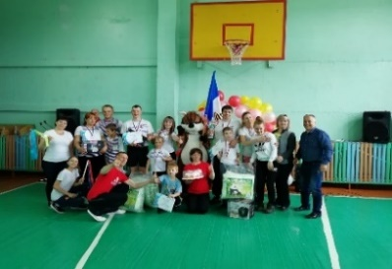
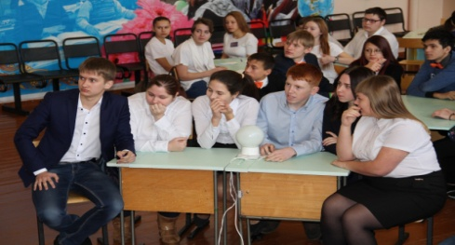

Программная структура расходов бюджета района
Муниципальная программа муниципального образования
«Усть-Илимский район» «Здоровое поколение» в 2024 году
Цель: Улучшение состояния здоровья населения
(тыс. рублей)
Подпрограмма "Развитие спортивной инфраструктуры и материально-технической базы муниципального образования "Усть-Илимский район"
587,2 –3,9 %
Подпрограмма «Привлечение медицинских кадров в лечебные учреждения»
247,1 – 1,6 %
Подпрограмма «Физическая культура и массовый спорт»
14 318,5 – 94,4%
Подпрограмма «Комплексные меры профилактики социально-негативных явлений среди молодежи»
17,0 – 0,1%
15 169,8 тыс. рублей 95,4 %
Основные целевые показатели | Ед. изм. | 2023 год факт | 2024 год план | 2024 год факт | Прирост (снижение) 2024 к 2023 %
Доля населения систематически занимающихся физической культурой и спортом | % | 40,6 | 39,1 | 44,1 | 108,6
Количество мероприятий, направленных на 27явлений, проведенных в молодежной среде | Ед. | 98 | 98 | 91 | 92,9
Доля выплаченных единовременных компенсационных выплат за приобретенное в собственность жилое помещение в МО Усть-Илимского района медицинским работникам, прибывшим (переехавшим) на работу в учреждения здравоохранения, расположенные на территории МО «Усть-Илимский район», от числа подлежащих к выплате. | % | 100 | 100 | 100 | 100
КОМИТЕТ ПО ЭКОНОМИКЕ И ФИНАНСАМ УСТЬ-ИЛИМСКОГО МУНИЦИПАЛЬНОГО ОКРУГА

Slide 13
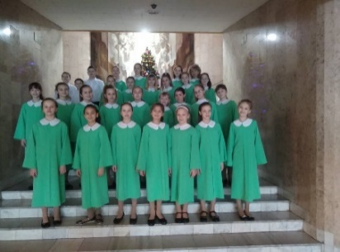
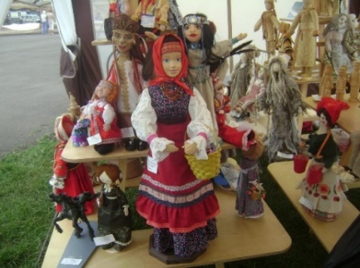
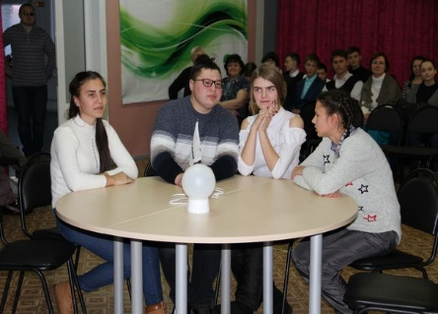
Программная структура расходов бюджета района
Муниципальная программа муниципального образования «Усть-Илимский район» «Развитие культуры» в 2024 году
Цель: Создание условий для комплексного развития сферы культуры
(тыс. рублей)
Подпрограмма «Развитие дополнительного образования в области культуры»
20 289,3 – 51,6 %
Подпрограмма «Организация библиотечного дела»
8 812,2 – 22,4 %
Подпрограмма «Сохранение условий для развития местного традиционного народного творчества»
10 256,7 – 26,1 %
39 358,2 тыс. рублей 96%
Основные целевые показатели | Ед. изм. | 2023 год факт | 2024 год план | 2024 год факт | Прирост (снижение) 2024 к 2023, %
Доля обновления парка музыкальных инструментов, иного оборудования для организации образовательно-воспитательного процесса, % | % | 0 | 1 | 1 | 100
Количество культурно-массовых мероприятий | ед. | 1600 | 600 | 1774 | 110,9
Книгообеспеченность книжным фондом «МКУК МЦБ»: - на одного читателя библиотек | ед. | 24 | 26,2 | 23,7 | 98,8
- на одного жителя Усть-Илимского района | ед. | 2,9 | 2,7 | 2,9 | 100
КОМИТЕТ ПО ЭКОНОМИКЕ И ФИНАНСАМ УСТЬ-ИЛИМСКОГО МУНИЦИПАЛЬНОГО ОКРУГА

Slide 14
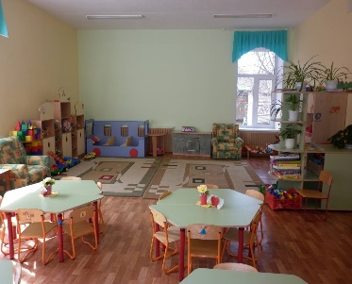

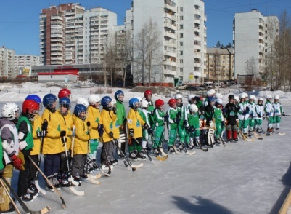
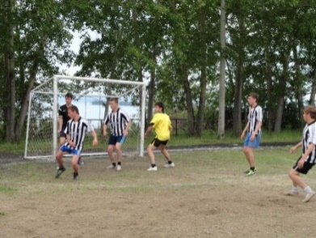
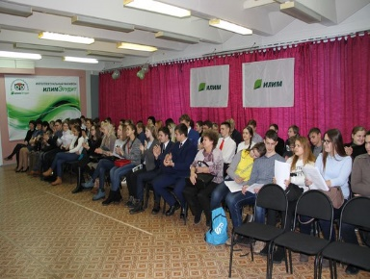
Программная структура расходов бюджета района
Муниципальная программа «Образование в муниципальном образовании
«Усть-Илимский район» в 2024 году
Цель: Повышение доступности качественного образования
(тыс. рублей)
Подпрограмма «Дошкольное образование»
207 363,6– 26,1 %
Подпрограмма «Обеспечение деятельности Отдела образования и ЦБ образования»
26 615,7– 3,3 %
Подпрограмма «Общее образование»
523 716,3 – 65,9 %
Подпрограмма «Дополнительное образование в сфере общего образования»
34 616,9– 4,4 %
Подпрограмма «Отдых, оздоровление и занятость детей
2 470,5 – 0,3 %
Подпрограмма «Воспитание»
80,0 – 0,01 %
794 863,0 тыс. рублей 97,4 %
КОМИТЕТ ПО ЭКОНОМИКЕ И ФИНАНСАМ УСТЬ-ИЛИМСКОГО МУНИЦИПАЛЬНОГО ОКРУГА

Slide 15
Образование
Программная структура расходов бюджета района
Муниципальная программа «Образование в муниципальном образовании
«Усть-Илимский район» в 2024 году
Основные целевые показатели | Ед. изм. | 2023 год факт | 2024 год план | 2024 год факт | Прирост (снижение) 2024 к 2023 %
Доступность дошкольного образования для детей в возрасте от 2 месяцев до 7 лет, (отношение численности детей в возрасте от 2 месяцев до 7 лет, получающих дошкольное образование в текущем году, к сумме численности детей в возрасте от 2 месяцев до 7 лет, получающих дошкольное образование в текущем году, и численности детей в возрасте от 2 месяцев до 7 лет, находящихся в очереди на получение в текущем году дошкольного образования) | % | 100 | 100 | 100 | 100
Доля МДОУ, соответствующих материально-техническим требованиям ФГОС ДО | % | 80 | 80 | 80 | 100
Расходы бюджета муниципального образования на общее образование в расчете на 1 обучающегося в муниципальных общеобразовательных учреждениях | тыс. руб. | 337,6 | 204 | 361,4 | 107,1
Доля обучающихся, получивших стипендию мэра | % | 2,5 | 2 | 2,5 | 100
Доля детей в возрасте 5 - 18 лет, получающих услуги по дополнительному образованию в организациях различной организационно-правовой формы и формы собственности, в общей численности детей этой возрастной группы | % | 75 | 73,5 | 75 | 100
Доля школьников, охваченных различными формами отдыха, оздоровления и занятости | % | 100 | 100 | 100 | 100
Доля обучающихся, охваченных мероприятиями духовно-нравственного, патриотического и профилактического направления | % | 95 | 65 | 100 | 105,3
Количество трудоустроенных детей, находящихся в социально опасном положении | ед. | 53 | 50 | 53 | 100
Своевременность сдачи бухгалтерской и налоговой отчетности обслуживаемых муниципальных образовательных организаций | % | 100 | 100 | 100 | 100
КОМИТЕТ ПО ЭКОНОМИКЕ И ФИНАНСАМ УСТЬ-ИЛИМСКОГО МУНИЦИПАЛЬНОГО ОКРУГА

Slide 16


Программная структура расходов бюджета района
Муниципальная программа
«Муниципальная собственность муниципального образования «Усть-Илимский район» в 2024 году
Цель: создание условий для эффективного управления муниципальным имуществом
(тыс. рублей)
Подпрограмма
«Владение, пользование
и распоряжение муниципальным имуществом»
1 834,3- 9,7 %
Подпрограмма
«Обеспечение деятельности Комитета по управлению имуществом»
17 115,1- 90,3 %
18 949,4 тыс. рублей – 93,4%
Основные целевые показатели | Ед. изм. | 2023 год факт | 2024 год план | 2024 год факт | Прирост (снижение) 2024г к 2023г %
Количество объектов муниципальной собственности, переданных в собственность муниципальных образований Усть-Илимского района, в том числе жилой фонд в многоквартирных домах, расположенных на территории муниципального образования | ед. | 106 | 130 | 130 | 122,6
Процент собираемости неналоговых доходов (аренда, купля-продажа объектов недвижимости) в местный бюджет к планируемому объему | % | 95 | 90 | 95 | 100
Доля освоенных бюджетных средств | % | 100 | 95 | 95 | 95
КОМИТЕТ ПО ЭКОНОМИКЕ И ФИНАНСАМ УСТЬ-ИЛИМСКОГО МУНИЦИПАЛЬНОГО ОКРУГА

Slide 17



Программная структура расходов бюджета района
Муниципальная программа «Муниципальные финансы муниципального образования «Усть-Илимский район» в 2024 году
Цель: повышение качества управления муниципальными финансами, обеспечение равных условий для устойчивого исполнения расходных обязательств поселений.
(тыс. рублей)
Подпрограмма
«Долгосрочная сбалансированность и устойчивость местного бюджета»
118 805,0– 77,8 %
Подпрограмма
«Обеспечение реализации муниципальной программы»
33 763,9- 22,1 %
Подпрограмма
«Совершенствование системы управления бюджетными расходами»
179,1 - 0,1 %
152 748,0 тыс. рублей – 98,7 %
Основные целевые показатели | Ед. изм. | 2023 год факт | 2024 год план | 2024 год факт | Прирост (снижение) 2024 к 2023, %
Темп роста налоговых и неналоговых доходов | % | 100 | Более 100 | 100 | 0
Формирование программно-целевого местного бюджета | % | 97,6 | 95 | 97,5 | 0
Эффективность реализации муниципальной программы | балл | 0,98 | 0,8 | 0,95 | 97
КОМИТЕТ ПО ЭКОНОМИКЕ И ФИНАНСАМ УСТЬ-ИЛИМСКОГО МУНИЦИПАЛЬНОГО ОКРУГА

Slide 18




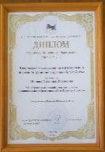
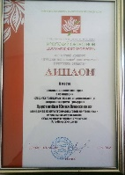
Программная структура расходов бюджета района
Муниципальная программа «Совершенствование муниципального управления Администрации муниципального образования
«Усть-Илимский район» в 2024 году
Цель: совершенствование муниципального управления Администрации
(тыс. рублей)
Подпрограмма
«Организация и исполнение переданных областных государственных полномочий
5 739,6– 8,9%
Подпрограмма
«Обеспечение деятельности Администрации муниципального образования «Усть-Илимский район»
58 260,0 -90,5 %
«Награждение физических лиц Почетными грамотами, Благодарственными письмами мэра муниципального образования, присвоение звания "Почетный гражданин муниципального образования
"Усть-Илимский район"
27,7 – 0,04%
Подпрограмма
«Повышение эффективности организационно-документационной деятельности Администрации муниципального образования
«Усть-Илимский район»
315,4 – 0,5%
64 342,7 тыс. рублей – 96,4 %
Основные целевые показатели | Ед. изм. | 2023 год факт | 2024 год план | 2024 год факт | Прирост (снижение) 2024 к 2023, %
Отсутствие просроченной кредиторской задолженности | % | да | да | да | 100
Доля своевременно направленных для опубликования в СМИ нормативных правовых актов | % | 100 | 100 | 100 | 100
КОМИТЕТ ПО ЭКОНОМИКЕ И ФИНАНСАМ УСТЬ-ИЛИМСКОГО МУНИЦИПАЛЬНОГО ОКРУГА

Slide 19
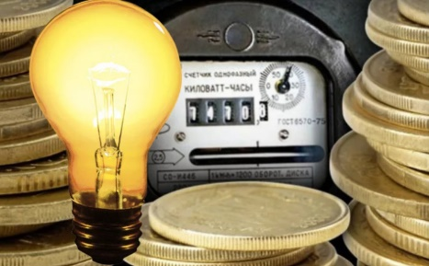
Программная структура расходов бюджета района
Муниципальная программа
«Об энергосбережении и повышении энергетической эффективности на территории муниципального образования «Усть-Илимский район»
в 2024 году
Цель: сокращение объемов потребления энергоресурсов муниципальными учреждениями
Реализация технических, технологических и иных мер, направленных на уменьшение потребления энергетических ресурсов муниципальными учреждениями
169,4 тыс. рублей
169,4 тыс. рублей – 100 %
Основные целевые показатели | Ед. изм. | 2023 год факт | 2024 год план | 2024 год факт | Прирост (снижение) 2024 к 2023, %
Количество ремонтов, замены и технического обслуживания приборов учета и средств метрологического измерения | ед. | 13 | 11 | 10 | 77
Ежегодная экономия потребления объемов энергоресурсов | % | 1,73 | 0,1 | 6,1 | 352,6
КОМИТЕТ ПО ЭКОНОМИКЕ И ФИНАНСАМ УСТЬ-ИЛИМСКОГО МУНИЦИПАЛЬНОГО ОКРУГА

Slide 20

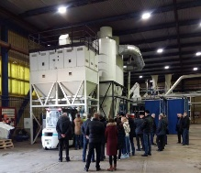
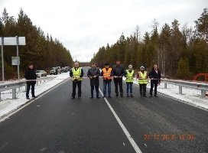
Программная структура расходов бюджета района
Муниципальная программа муниципального образования «Усть-Илимский район»
«Безопасность» в 2024 году
Цель: повышение безопасности жизнедеятельности населения
(тыс. рублей)
Подпрограмма «Повышение безопасности дорожного движения»
530,6 – 1,4 %
Подпрограмма «Правопорядок»
81,5 - 0,2%
Подпрограмма
«Обеспечение пожарной безопасности объектов муниципальных учреждений»
22 230,9– 61,4 %
Подпрограмма
«Охрана окружающей среды на территории муниципального образования
«Усть-Илимский район»
3 488,0 –9,6 %
Подпрограмма «Обеспечение антитеррористической защищенности муниципальных учреждений муниципального образования «Усть-Илимский район»»
30,0– 0,1 %
Подпрограмма "Гражданская защита населения и мобилизационная
подготовка экономики»
1 077,1 – 3,0 %
Подпрограмма «Обеспечение деятельности ЕДДС»
8 794,4 –24,3 %
16 321,1тыс. рублей 31%
Основные целевые показатели | Ед. изм. | 2023 год факт | 2024 год план | 2024 год факт | Прирост (снижение) 2024 к 2023, %
Улучшение пожарной безопасности территории муниципального образования | % | 84,5 | 100 | 32,7 | 38,7
КОМИТЕТ ПО ЭКОНОМИКЕ И ФИНАНСАМ УСТЬ-ИЛИМСКОГО МУНИЦИПАЛЬНОГО ОКРУГА

Slide 21
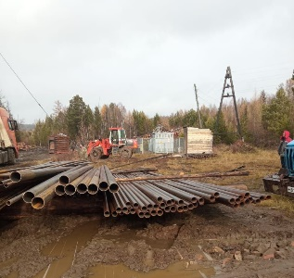
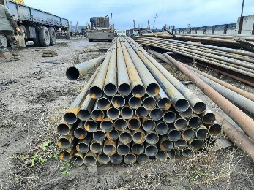
Программная структура расходов бюджета района
Муниципальная программа
«Модернизация объектов коммунальной инфраструктуры муниципального образования «Усть-Илимский район» в 2024 году
Цель: Повышение надежности функционирования систем коммунальной инфраструктуры муниципального образования «Усть-Илимского район»
Реализация мероприятий, направленных на повышение надежности функционирования систем коммунальной инфраструктуры
41 441,2 тыс. рублей
41 441,2 тыс. рублей 97,1%
Основные целевые показатели | Ед. изм. | 2023 год факт | 2024 год план | 2024 год факт | Прирост (снижение) 2024 к 2023, %
Увеличение реконструируемых, модернизированных и технически перевооружённых объектов тепло- водоснабжения, водоотведения | ед. | 4 | 2 | 4 | 100
Снижение уровня износа объектов коммунальной инфраструктуры | % | 1,9 | 1 | 1,4 | 73,7
КОМИТЕТ ПО ЭКОНОМИКЕ И ФИНАНСАМ УСТЬ-ИЛИМСКОГО МУНИЦИПАЛЬНОГО ОКРУГА

Slide 22

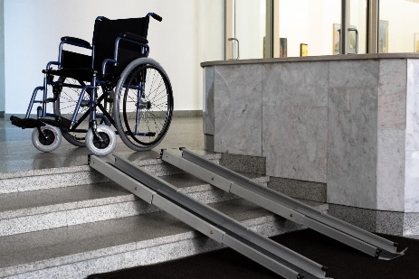
Программная структура расходов бюджета района
Муниципальная программа муниципального образования «Усть-Илимский район» «Доступная среда для инвалидов и других маломобильных групп населения» в 2024 году
Цель: Создание для инвалидов и других маломобильных групп населения муниципального образования «Усть-Илимский район» доступной и комфортной среды жизнедеятельности.
Создание для инвалидов и других маломобильных групп населения доступной и комфортной среды жизнедеятельности
30,0 тыс. рублей
30,0 тыс. рублей – 60 %
Основные целевые показатели | Ед. изм. | 2023 год факт | 2024 год план | 2024 год факт | Прирост (снижение) 2024 к 2023, %
Доля доступных для инвалидов и других маломобильных групп населения приоритетных объектов на территории муниципального образования «Усть-Илимский район», в общем количестве приоритетных объектов (учреждения здравоохранения, почтовые отделения, потребительский рынок (магазины) | % | 19 | 20 | 19 | 100
Доля детей-инвалидов, охваченных обучением, от общего количества детей - инвалидов, подлежащих обучению градостроительного законодательства | % | 100 | 100 | 100 | 100
КОМИТЕТ ПО ЭКОНОМИКЕ И ФИНАНСАМ УСТЬ-ИЛИМСКОГО МУНИЦИПАЛЬНОГО ОКРУГА

Slide 23
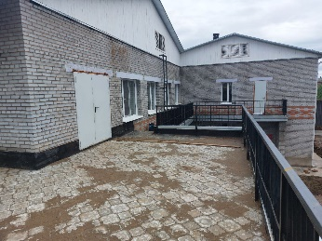
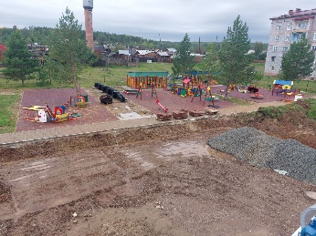
Программная структура расходов бюджета района
Муниципальная программа
Муниципальная программа «Архитектура и градостроительство в муниципальном образовании «Усть-Илимский район» в 2024 году
Цель: Создание условий для устойчивого развития территории муниципального образования «Усть-Илимский район»
(тыс. рублей)
Подпрограмма
«Строительство и капитальные ремонты объектов муниципальной собственности»
71 042,4– 97,8%
Подпрограмма «Территориальное планирование на
территории
муниципального образования
1 629,1 – 2,2 %
72 671,5 тыс. рублей – 98,6 %
Основные целевые показатели | Ед. изм. | 2023 год факт | 2024 год план | 2024 год факт | Прирост (снижение) 2024 к 2023, %
Доля построенных и отремонтированных объектов муниципальной собственности отвечающих современным требованиям | % | 10 | 10 | 0 | 0
Доля внесенных изменений в Генеральные планы, Правила землепользования и застройки и градостроительные регламенты поселений, входящих в состав муниципального образования «Усть-Илимский район» от общего количества изменений, внесение которых требуется в соответствии с законодательством о градостроительной деятельности | % | 15 | 25 | 16,7 | 111,3
КОМИТЕТ ПО ЭКОНОМИКЕ И ФИНАНСАМ УСТЬ-ИЛИМСКОГО МУНИЦИПАЛЬНОГО ОКРУГА

Slide 24
ИСТОЧНИКИ ФИНАНСИРОВАНИЯ ДЕФИЦИТА БЮДЖЕТА И МУНИЦИПАЛЬНЫЙ ДОЛГ
КОМИТЕТ ПО ЭКОНОМИКЕ И ФИНАНСАМ УСТЬ-ИЛИМСКОГО МУНИЦИПАЛЬНОГО ОКРУГА

Slide 25
Источники внутреннего финансирования дефицита бюджета и муниципальный долг
(тыс. рублей)
Наименование | 2019 год | 2020 год | 2021 год | 2022 год | 2023 год | 2024 год
ИСТОЧНИКИ ВНУТРЕННЕГО ФИНАНСИРОВАНИЯ ДЕФИЦИТА БЮДЖЕТА | 16 533,2 | -32 644,7 | 20 572,2 | -19 098,4 | 4 989,5 | -34 134,8
Кредиты кредитных организаций | 0,0 | 0,0 | 0,0 | 0,0 | 0,0 | 0,0
Бюджетные кредиты | 0,0 | 0,0 | 0,0 | 0,0 | 9 674,0 | -3 224,7
Изменение остатков средств | 16 533,2 | -32 644,7 | 20 572,2 | -19 098,4 | -4 684,5 | -30 910,1
В течении 2024 года был погашен бюджетный кредит в размере 3,2 млн. рублей, муниципальные гарантии не предоставлялись. Фактический размер муниципального долга муниципального образования «Усть-Илимский район» как на 01 января 2025 года составляет 6 449,3 тыс. рублей.
КОМИТЕТ ПО ЭКОНОМИКЕ И ФИНАНСАМ УСТЬ-ИЛИМСКОГО МУНИЦИПАЛЬНОГО ОКРУГА

Slide 26
Итоги исполнения бюджета района за 2024 год
В течение 2024 года велась работа по выполнению рекомендаций министерства финансов и Правительства Иркутской области
Выполнение рекомендаций Министерства финансов Иркутской области
Своевременно и в достаточном объеме были предусмотрены расходы на заработную плату и начисления на нее
Своевременно внесены изменения в бюджет за счет остатков средств, сложившихся на начало финансового года
Скорректирован объем налоговых и неналоговых доходов с учетом их реального поступления
Обеспечена приоритизация расходов и сбалансированность бюджета
КОМИТЕТ ПО ЭКОНОМИКЕ И ФИНАНСАМ УСТЬ-ИЛИМСКОГО МУНИЦИПАЛЬНОГО ОКРУГА

Slide 27
Итоги исполнения бюджета района за 2024 год
Основные итоги исполнения бюджета района за 2024 год
Бюджет района составил 1,3 млрд. рублей
Темп роста поступлений доходов к 2023 году составил 109,7
Просроченная кредиторская задолженность отсутствует
Заработная плата за декабрь выплачена в декабре 2024 года в полном объеме
КОМИТЕТ ПО ЭКОНОМИКЕ И ФИНАНСАМ УСТЬ-ИЛИМСКОГО МУНИЦИПАЛЬНОГО ОКРУГА

Slide 28
Благодарим за внимание !
Усть-Илимский
Муниципальный округ
2025 г.
Почтовый адрес:
666671 Иркутская обл., г. Усть-Илимск ,
ул. Комсомольская, 9
эл. почта: fin@ui-raion.ru
Тел.: 7-57-14
КОМИТЕТ ПО ЭКОНОМИКЕ И ФИНАНСАМ УСТЬ-ИЛИМСКОГО МУНИЦИПАЛЬНОГО ОКРУГА

